Slide 1
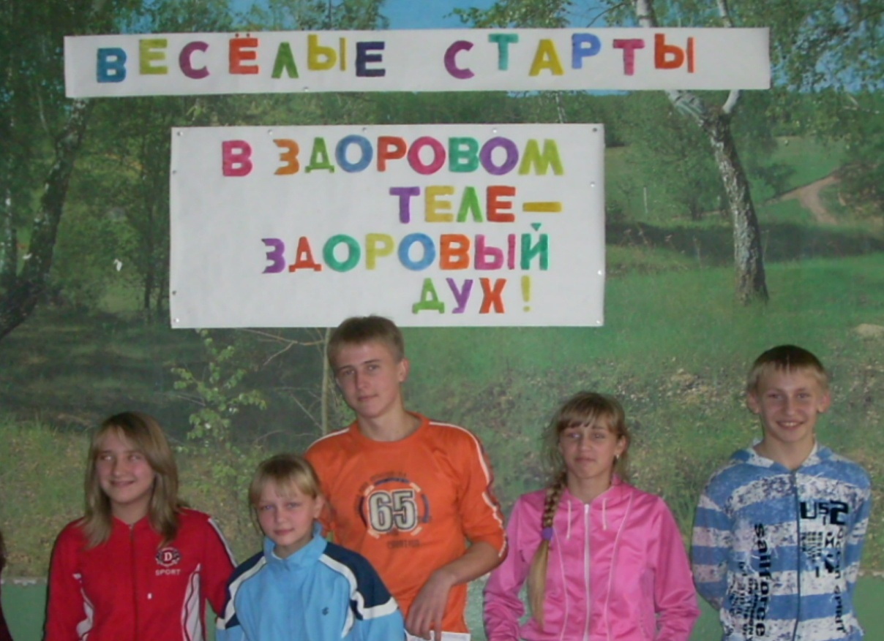
Методическая разработка проведения подвижных игр ВЕСЁЛЫЕ СТАРТЫ (5-7кл.)
Учитель физической культуры МБОУ СОШ с.Сошки Рябова Ю.А.

Slide 2
ЦЕЛЬ: формирование здорового образа жизни, сохранение творческой активности и долголетия

Slide 3
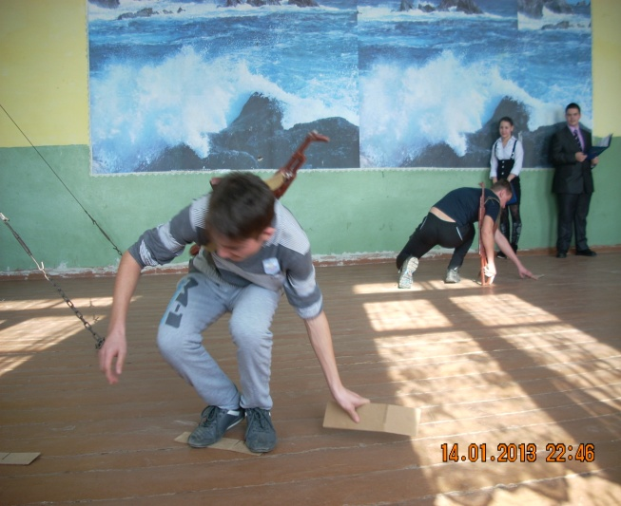
Программа соревнований:
Звучит гимн
1. Парад школьников с выполнением строевой ходьбы, фигурной маршировки, поворотов и перестроений из одной шеренги в две.
2.Конкурс «Визитная карточка команд».
Оценивается эмблема, название и девиз команды, приветствия жюри, болельщиков и соперников.
3. Эстафета «Перейти болото». Команды стоят во встречных колоннах. У каждой команды по 2 дощечки
«кочки». Необходимо пройти расстояние
от колонны до колонны, переставляя дощечки.
Если участник коснулся ногой
пола, ему назначается
штрафное очко.

Slide 4
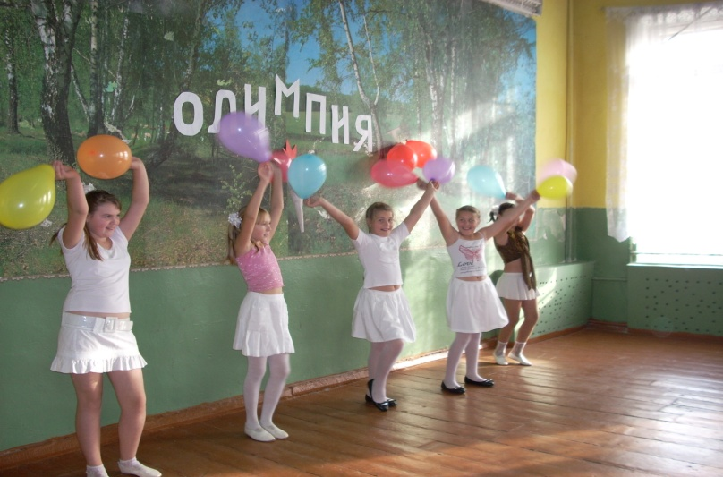
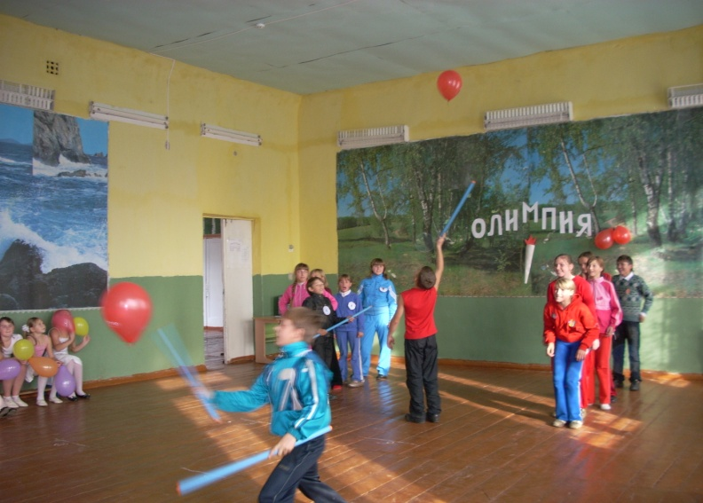
Танцевальный номер
4.Конкурс с ведением воздушных шариков , обводя стойки.
5.Эстафета «Бег тараканчиков». Участники принимают положение седа спиной по направлению движения, проходят расстояние и передают эстафету.
6.Эстафета с продвижением прыжками на двух ногах, зажав мяч между колен.

Slide 5
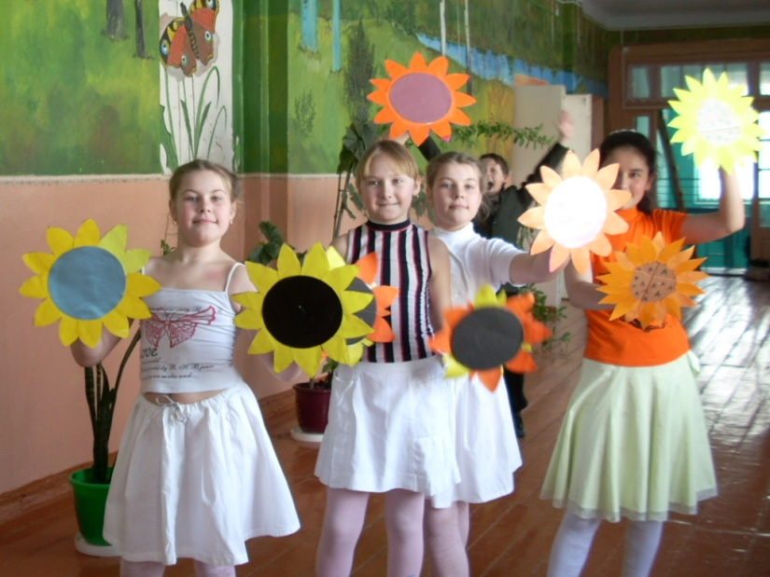
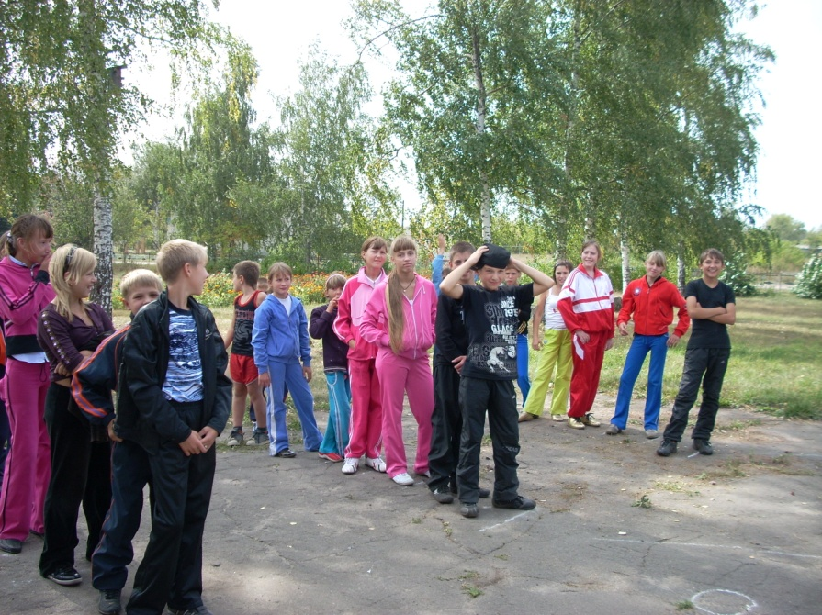
Танцевальный номер
7.Эстафета «Тачка». Участники выполняют упражнение «Тачка». Обратно участники меняются и выполняют прыжки через скакалку с продвижением вперёд.
8.Конкурс капитанов (отжимание из упора лёжа на полу.
9. Построение, поведение итогов, награждение.

Slide 6
СПАСИБО! ЖЕЛАЮ ВСЕМ ЗДОРОВЬЯ!

